Slide 1
多重继承

Slide 2
交通工具
飞机
汽车
轮船
水上飞机
水陆两用汽车
多重继承示例

Slide 3
多重继承
一个派生类有两个或多个基类，派生类从两个或多个基类中继承所需的属性。
C++为了适应这种情况，允许一个派生类同时继承多个基类。这种行为称为多重继承(multiple inheritance)。

Slide 4
多重继承的声明
如果已声明了类A、类B和类C，可以声明多重继承的派生类D:
class D:public A,private B,protected C
{类D新增加的成员}
D是多重继承的派生类，它以公用继承方式继承A类，以私有继承方式继承B类，以保护继承方式继承C类。D按不同的继承方式的规则继承A,B,C的属性，确定各基类的成员在派生类中的访问权限。

Slide 5
多重继承的构造函数
多重继承派生类的构造函数形式与单继承时的构造函数形式基本相同，只是在初始表中包含多个基类构造函数。
派生类构造函数名(总参数表列): 基类1构造函数(参数表列), 基类2构造函数(参数表列), 基类3构造函数 (参数表列)
{派生类中新增数成员据成员初始化语句}

Slide 6
多重继承的应用举例
声明一个教师(Teacher)类和一个学生(Student)类，
用多重继承的方式声明一个在职研究生(Graduate)派生类。
教师类中包括数据成员name(姓名)、age(年龄)、title(职称)。
学生类中包括数据成员name(姓名)、sex(性别)、score(成绩)。
在定义派生类对象时给出初始化的数据，然后输出这些数据。
Teacher
Student
Graduate

Slide 7
多重继承构造顺序
派生类构造函数的执行顺序同样为:
先调用基类的构造函数，
再执行派生类构造函数的函数体。
调用基类构造函数的顺序是按照声明派生类时基类出现的顺序。

Slide 8
多重继承
的特点

Slide 9
多重继承的二义性问题
多重继承可以反映现实生活中的情况，能够有效地处理一些较复杂的问题，使编写程序具有灵活性。
但是多重继承也引起了一些值得注意的问题，它增加了程序的复杂度，使程序的编写和维护变得相对困难，容易出错。
其中最常见的问题就是继承的成员同名而产生的二义性(ambiguous)问题。

Slide 10
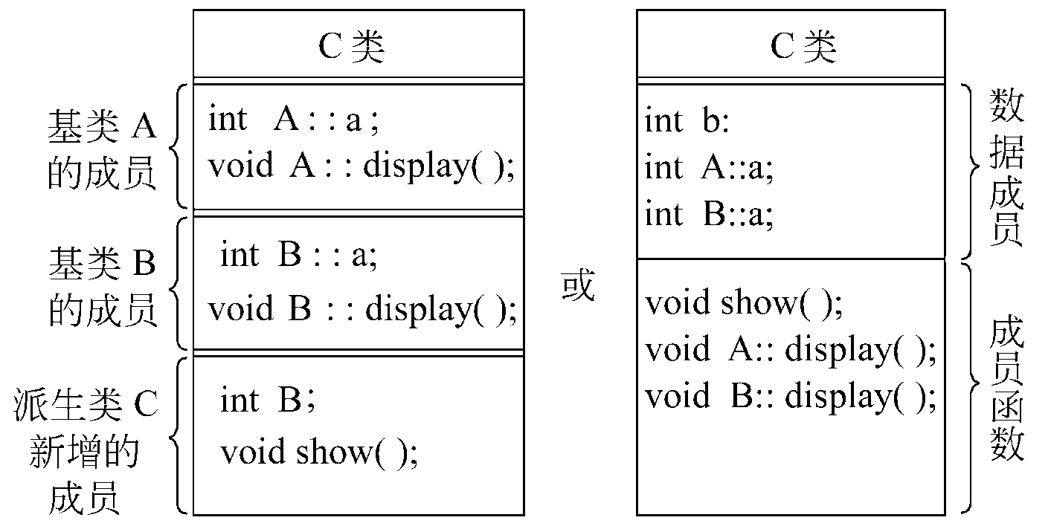
多重继承的二义性
1）两个基类有同名成员

Slide 11
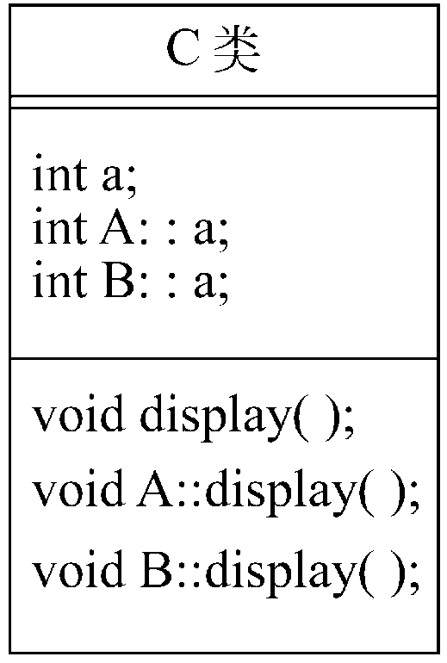
多重继承的二义性
2）两个基类和派生类三者都有同名成员
class C :public A,public B
{int a;
void display();
};

Slide 12
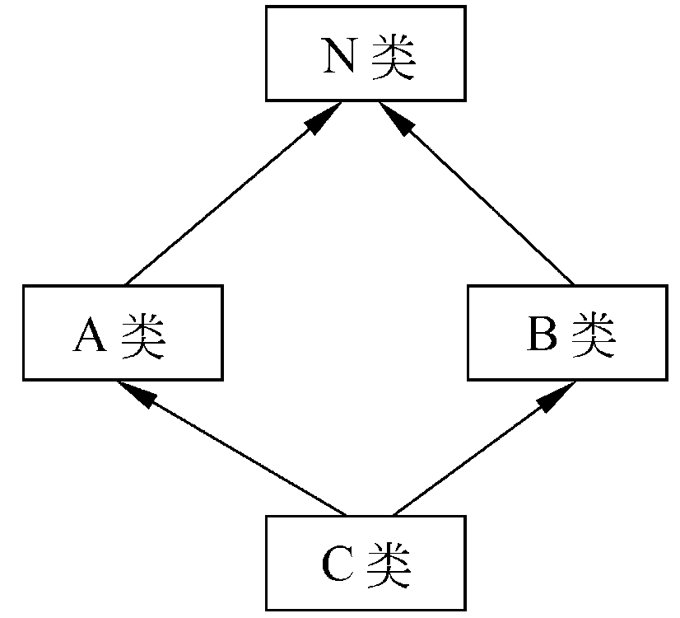
多重继承的二义性
3）如果两个父类是从同一个基类派生

Slide 13
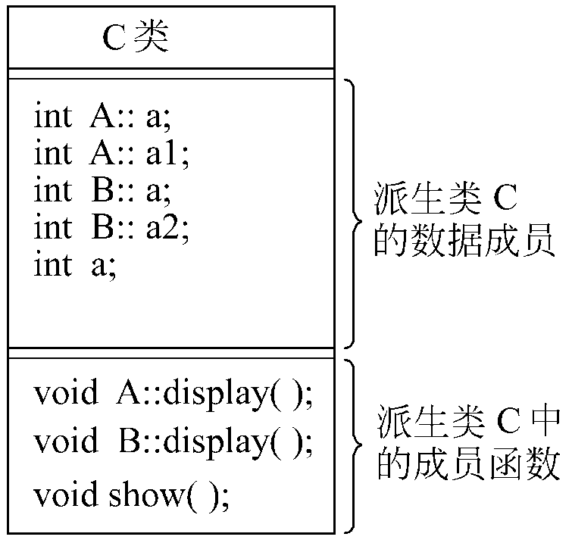
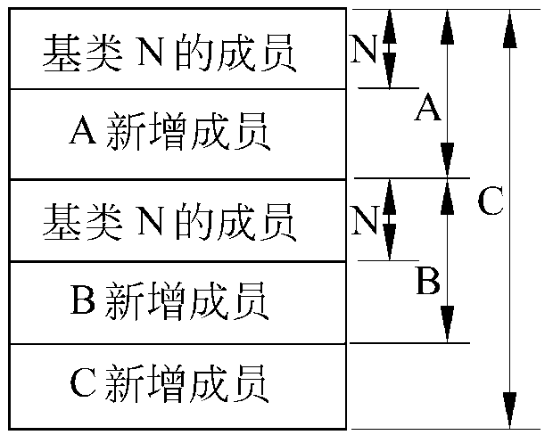
多重继承的二义性
3）如果两个父类是从同一个基类派生

Slide 14
如何解决
因为共同基类造成的
二义性问题？

Slide 15
虚基类

Slide 16
虚基类
如果一个派生类有多个直接基类，
而这些直接基类又有一个共同的基类，
则在最终的派生类中会保留该间接共同基类数据成员的多份同名成员。

Slide 17
虚基类
将类N声明为虚基类，方法如下:
class N//声明基类N
{…};
Class A :virtual public N //声明类A是类N的公用派生类，N是A的虚基类
{…};
Class B :virtual public N //声明类B是类N的公用派生类，N是B的虚基类
{…};
声明虚基类的一般形式为
class 派生类名: virtual 继承方式 基类名

Slide 18
多重继承的应用举例
Person
Teacher
Student
Graduate

Slide 19
多重继承的问题
使用多重继承时要十分小心，经常会出现二义性问题。
许多专业人员认为: 不要提倡在程序中使用多重继承，只有在比较简单和不易出现二义性的情况或实在必要时才使用多重继承，能用单一继承解决的问题就不要使用多重继承。
也是由于这个原因，有些面向对象的程序设计语言(如Java，Smalltalk)并不支持多重继承。

